Slide 1
Novela española
María Doménech Ballester
Parque – Colegio Santa Ana

Slide 2
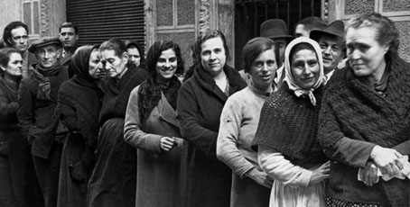
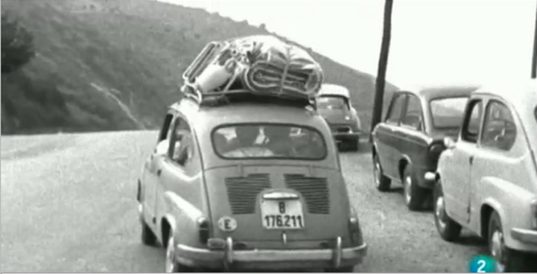
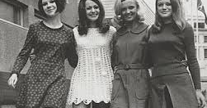
CONTEXTO HISTÓRICO
Novela de posguerra
Fin de la Guerra civil (1936 – 1939)
Dictadura de Franco (1935 – 1975)
Segunda guerra mundial (1939 – 1945):
España aislada a nivel económico, diplomática y cultural,
al ser derrotados sus aliados (Mussolini y Hitler).
Los sesenta: crecimiento económico y transformaciones sociales. Cambio de mentalidades.
Últimos años del franquismo: aumento de luchas sociales.
Declive del régimen.
Crisis económica mundial desde 1973.
1975: muerte del general Franco.
Juan Carlos I, rey de España.
Página 204 (pregunta 1)

Slide 3



NOVELA DEL EXILIO:
Apoyo a la República y crítica al régimen franquista.
Temas: libertad, Guerra civil y dictadura.
Max Aub, Rosa Chacel, Francisco Ayala y
Ramón J. Sénder, Réquiem por un campesino español
NOVELA SOCIAL AÑOS 50:
Se centra en conflictos sociales y denuncia de la injusticia.
Rasgos: técnicas realistas, enfoque objetivo de los hechos, desinterés por el análisis psicológico, personaje colectivo, concentración temporal y espacial de los hechos, sencillez y claridad del lenguaje, habla coloquial.
Miguel Delibes, Las ratas
Carmen Martín Gaite, Entre visillos
Camilo José Cela, La colmena
Rafael Sánchez Ferlosio, El jarama
Pág 212

Slide 4
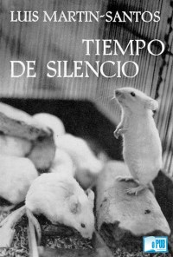

NOVELA EXPERIMENTAL AÑOS 60
Agotamiento de la novela social y búsqueda de técnicas narrativas nuevas.
“Jugar” con la forma del relato: alterar de diversas maneras su estructura y el lenguaje.
Lector activo.
Características: multiplicidad de puntos de vista, destrucción de la linealidad temporal del relato y tratamiento innovador del lenguaje (ruptura de la lógica y de la sintaxis).
Influencias: Neorrealismo italiano y la Generación perdida.
Camilo José Cela: San Camilo, 1936
Juan Benet: Volverás
Juan Goytisolo: Señas de identidad
Juan Marsé: Últimas tardes con Teresa
Luis Martín-Santos: Tiempo de silencio
Miguel Delibes: Cinco horas con Mario
Pág. 213 y 214

Slide 5
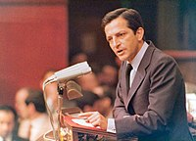
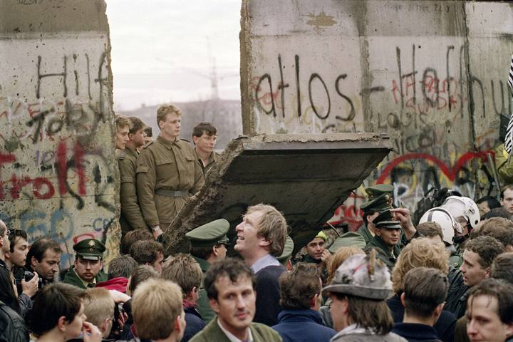
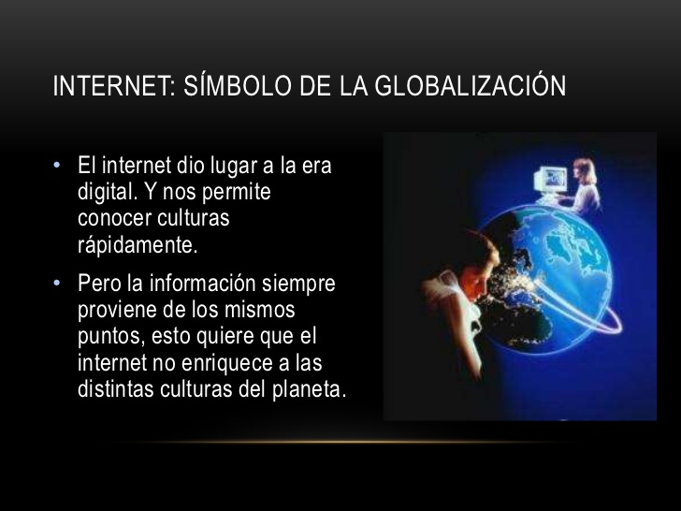
CONTEXTO HISTÓRICO
Novela actual
Transición democrática.
Adolfo Suárez, Ley para la Reforma Política, 1976 (referéndum de los españoles).
Proceso de legalización de los partidos políticos.
Elecciones libres en 1977.
Constitución española en 1978. España quedó como una monarquía parlamentaria.
Tras el fallido golpe de Estado en 23 febrero 1981 y normalización de la política: España se reconoce como Estado democrático y entra en la Unión Europea.
Fin de la Guerra Fría con la caída del muro de Berlín (1989) y disolución de la Unión Soviética.
Proceso de globalización favorecido por el desarrollo de las comunicaciones, los sistemas informáticos e Internet.
Pág. 228

Slide 6
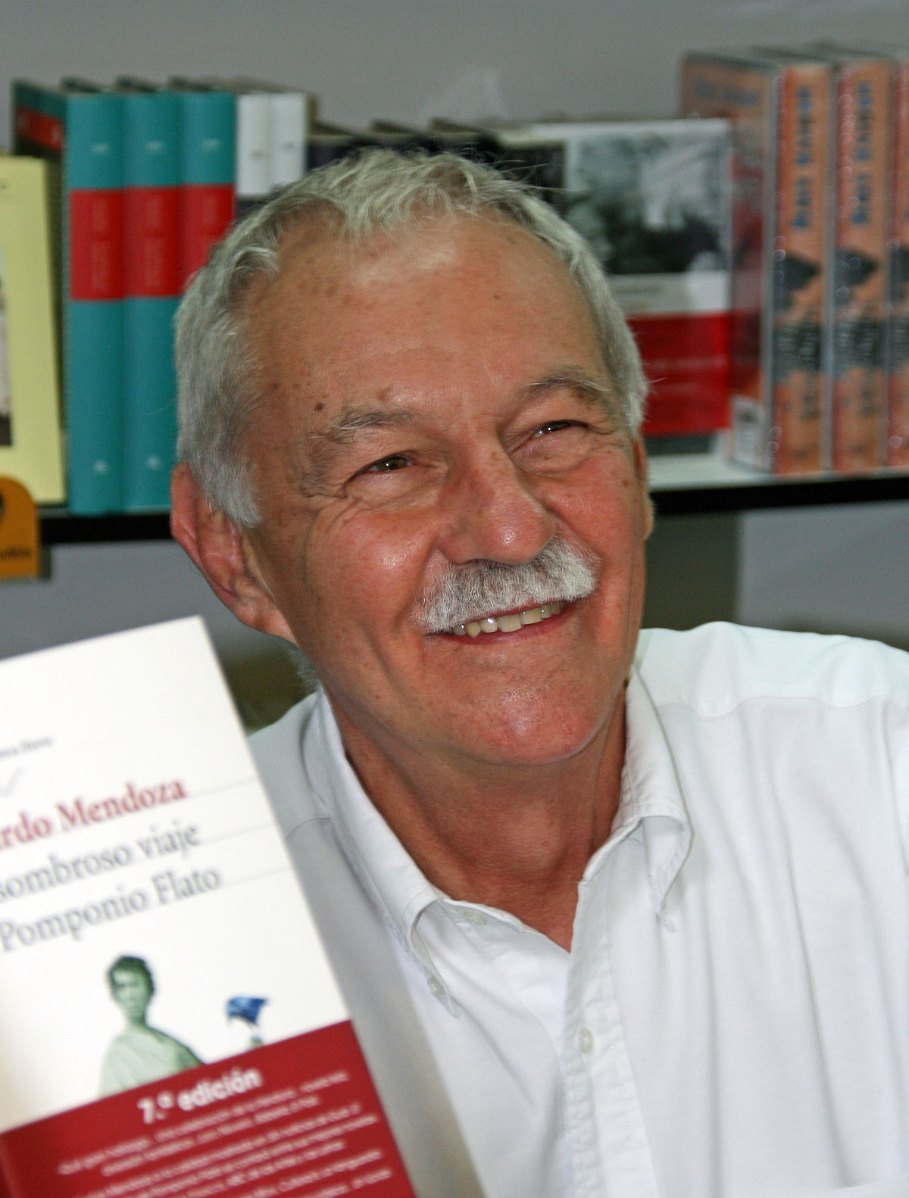


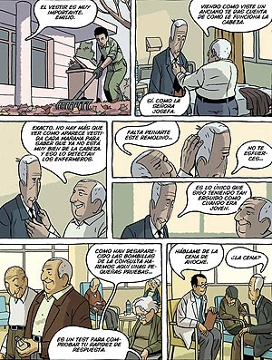
NOVELA ESPAÑOLA ACTUAL
Los escritores abandonan el experimentalismo en un intento de acercarse al LECTOR y despertar su interés.
Interés por el argumento (con más “peso” que la estructura), desarrollo lineal de la historia y voz única del narrador.
Temas urbanos y personajes antiheroicos, “narrados” con un estilo cuidado y con notas de humor.
Eduardo Mendoza, La verdad sobre el caso Savolta (punto de partida de narrativa actual)
El misterio de la cripta embrujada, Laberinto de aceitunas, Sin noticias de Gurb, La ciudad de los prodigios, etc.
LA POSMODERNIDAD
Nueva forma de pensamiento que se caracteriza por rechazar ideologías y escuelas estéticas y por mezclar lenguajes ( literatura, música, cine…).
En Literatura: 1) Fusión de géneros. 2) El autor juega con referencias conocidas por el lector, incluso reescribe obras literarias consagradas. 3) Relativismo: interpretación de cada sujeto que favorece el uso de ironía y humor.
Pág. 229

Slide 7
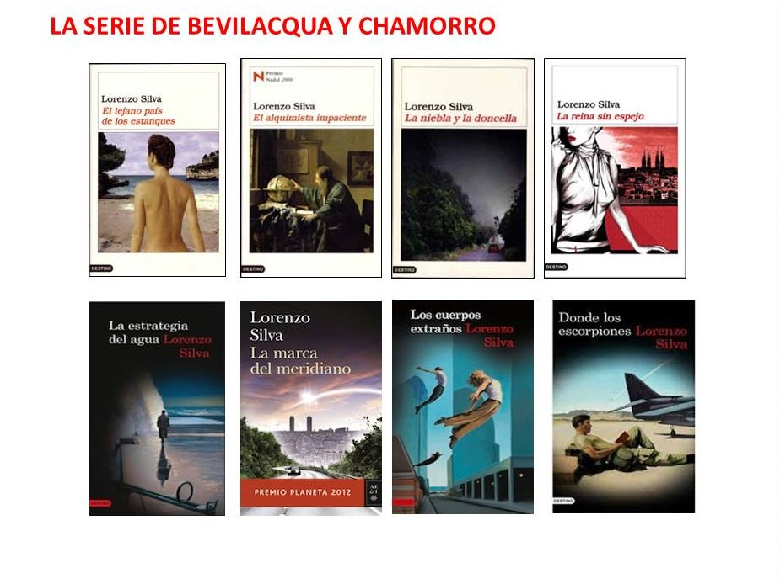


TENDENCIAS NARRATIVA ACTUAL
NOVELA POLICIACA (El argumento gira entorno a la investigación de un caso.)
Manuel Vázquez Montalbán (detective Pepe Carvalho)
Lorenzo Silva (Bevilacqua y Chamorro).
NOVELA HISTÓRICA (Recrea hechos del pasado.)
J. Luis Sampedro, La vieja sirena
Miguel Delibes, El hereje
Ildefonso Falcones, La catedral del mar.
NOVELA INIMISTA (Se centra en conflictos personales y emocionales de los personajes.)
Julio Llamazares, La lluvia amarilla
Almudena Grandes, Malena no es un nombre de tango.
NOVELA TESTIMONIO (Plantea un tema de actualidad desde un punto de vista crítico.)
Rosa Montero, Te trataré como a una reina
Javier Cercas, Soldados de Salamina.
Pág. 229

Slide 8
Escritores españoles de la actualidad
Luis Landero
Javier Marías
Rosa Montero
Antonio Muñoz Molina
Almudena Grandes
Arturo Pérez Reverte
Manuel Vicent
Maruja Torres
Luis Mateo Díez
Sandra Sanz
Belén Gopegui
Enrique Vila-Matas
Manuel Rivas
Laura Gallego
Carlos Ruíz Zafón
Jordi Sierra i Fabra
María Dueñas
Fernando Delgado
Susana Fortes
Ricardo Menéndez Salmón
Pág. 230

Slide 9
LECTURAS RECOMENDADAS I
LECTURAS RECOMENDADAS II

